Slide 1
Управление Федеральной антимонопольной службы по Нижегородской области
15 марта 2018 года
Публичное обсуждение результатов правоприменительной практики Нижегородского УФАС России за I квартал 2018 года в сфере контроля антимонопольного законодательства,
законодательства о рекламе, законодательства в сфере закупок

Slide 2
Управление Федеральной антимонопольной службы по Нижегородской области
Анализ нарушений ФЗ «О рекламе»
в Нижегородской области

Slide 3
Нижегородское УФАС России

Slide 4
Нижегородское УФАС России

Slide 5
Нижегородское УФАС России
Количество возбужденных дел | I полугодие 2016 года | 2016 год | I полугодие 2017 года | 2017 год
По обращениям | 68 | 118 | 53 | 76
По собственной инициативе | 4 | 27 | 11 | 21
Всего дел | 72 | 145 | 64 | 97

Slide 6
Нижегородское УФАС России
Результаты рассмотрения дел,
возбужденных по признакам нарушения законодательства РФ о рекламе
Период | Всего дел | Прекращено | Вынесено решений | Выдано предписаний
2016 год | 145 | 29 | 116 | 93
2017 год | 103 | 29 | 74 | 58

Slide 7
Положения ФЗ «О рекламе» | 2016 год | 2017 год
Статья 18 "Рекламные смс, звонки, электронные письма " | 20 | 26
Статья 28 "Реклама финансовых услуг" | 17 | 21
Часть 3 статьи 5 "Реклама, содержащая не соответствующие действительности сведения" | 16 | 9
Часть 7 статьи 5 "Отсутствие в рекламе части существенной информации" | 12 | 7
Часть 4 статьи 5 "Распространение рекламы, сходной с дорожными знаками" | 0 | 3
Часть 6 статьи 5 "Неэтичная, оскорбительная реклама" | 0 | 2
Часть 2 статьи 5 "Недобросовестная реклама" | 0 | 1
Статья 7 "Реклама запрещенных к рекламированию товаров" | 9 | 2
Статья 24 "Реклама лекарственных средств и медицинской техники" | 5 | 1
Статья 16 "Реклама в печатных изданиях" | 1 | 2
Статья 20 "Использование транспортных средств в качестве передвижных рекламных конструкций" | 4 | 2
Статья 21 "Распространение рекламы алкогольной продукции" | 9 | 5
Часть 10.1 статьи 5 "Отсутствие в рекламе информационной продукции категории данной продукции" | 0 | 1
Часть 11 статьи 5 "Несоблюдение в рекламе требований законодательства РФ, в частности, реклама на квитанциях" | 3 | 2
Статья 19 «Размещения и эксплуатации рекламных конструкций наружной рекламы в отсутствие разрешений, выдаваемых органами местного самоуправления» | 43 | 0
Статья 6 «Защита несовершеннолетних в рекламе» | - | 0
Статья 14 «Превышение уровня звука рекламы в телевизионном эфире» | 3 | 0
Статья 8 «Дистанционная продажа в рекламе» | 2 | -
Статья 9 «Реклама о проведении стимулирующих мероприятий» | 1 | -

Slide 8
Нижегородское УФАС России
Итоги работы Нижегородского УФАС России в сфере применения КоАП РФ.
Период | Количество дел | Прекращено | Выдано предупреждений | Выдано постановлений о наложении штрафа | Общая сумма наложенных штрафов, руб.
2016 год | 101 | 11 | 26 | 64 | 2 848 000
2017 год | 83 | 5 | 38 | 40 | 5 002 000

Slide 9
Нижегородское УФАС России
Анализ дел, рассмотренных Управлением
в 2017 году

Slide 10
Нижегородское УФАС России
1. Основной вид нарушений –
несоблюдение требований к рекламе,
распространяемой по сетям электросвязи
В 2016 году доля таких дел составила 14%
В 2017 году - 25% дел
по факту нарушения
части 1 статьи 18 ФЗ «О рекламе»

Slide 11
Нижегородское УФАС России
В 2017 году рассмотрено 26 дел, из них:
8 дел в отношении операторов связи
ПАО «ВымпелКом» (2 дела), ПАО «Мегафон» (2 дела),
ООО «Т2 Мобайл» (3 дела), АО «Эр-Телеком Холдинг»
18 дел в отношении иных лиц, как правило выступающих и рекламодателями и рекламораспространителями, среди них:
Салоны красоты
Автосалоны
Риэлтерские компании
Торговые организации
Спортивные центры

Slide 12
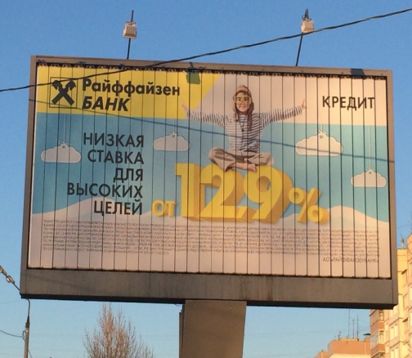
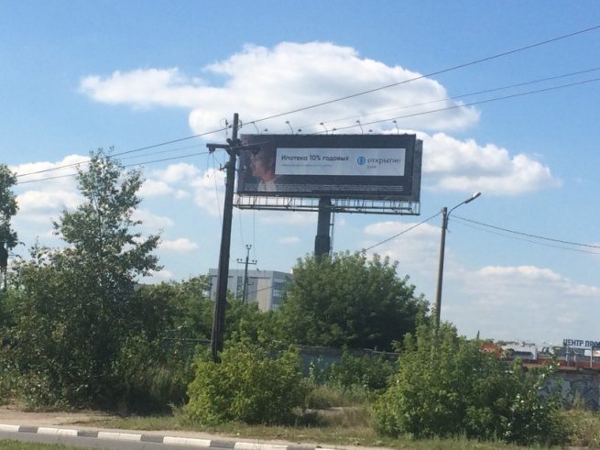
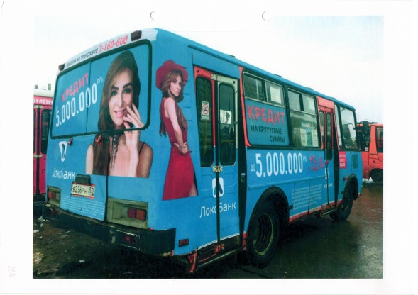
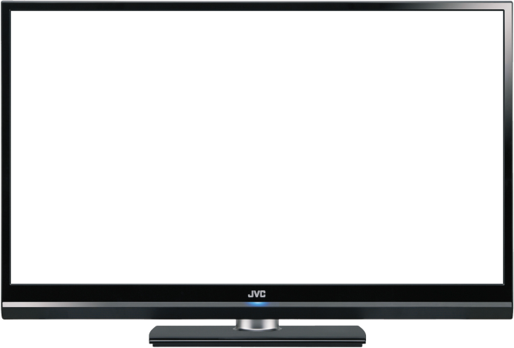
Нижегородское УФАС России
2. Существенная доля нарушений - ненадлежащая реклама финансовых услуг
В 2017 году Управлением возбуждено 21 дело
по признакам нарушения требований статьи 28 ФЗ «О рекламе»
Призматроны
Суперборды
Реклама на транспорте
Телевизионная реклама

Slide 13
Нижегородское УФАС России
В 2017 году дела по признакам нарушения ФЗ «О рекламе»
возбуждены в отношении:
ПАО Банк «ФК Открытие»
АО «Райффайзенбанк»
АКБ «Абсолют Банк» (ПАО)
КБ «Локо-банк» (АО)
ПАО «БИНБАНК»
ПАО АКБ «Металлинвестбанк»
АО «Глобэксбанк»

Slide 14
Нижегородское УФАС России
3. Распространение рекламы алкоголя, табака в информационно –коммуникационной сети «Интернет»
Реклама пива, распространявшаяся в новостной ленте группы «Первая доска объявлений г.Богородск» в социальной сети «ВКОНТАКТЕ»

Slide 15
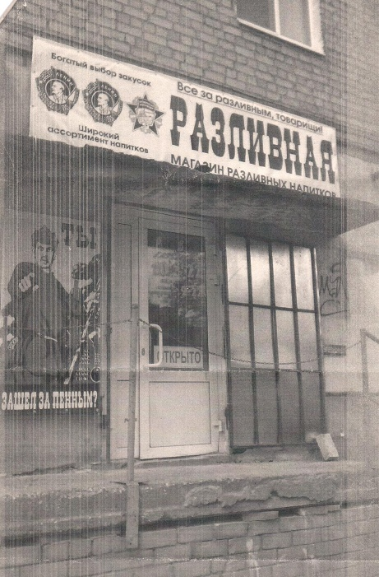
Нижегородское УФАС России
4. Особое внимание Управление уделяет контролю за неэтичной, оскорбительной рекламой (часть 6 статьи 5 ФЗ «О рекламе)
В 2017 году рассмотрено 3 дела по фактам распространения рекламы с использованием непристойных и оскорбительных образов, сравнений и выражений.
Плакат «Ты записался добровольцем?» является памятником истории и культуры, входит в коллекцию политического плаката Государственного музея истории города Санкт-Петербурга.
Ордена Ленина и Октябрьской революции -государственные награды Советского Союза за достижения в сфере государственной и хозяйственной жизни страны.
г.Навашино

Slide 16
Нижегородское УФАС России
Анализ дел, рассмотренных в отношении средств массовой информации

Slide 17
Нижегородское УФАС России
1. Дело №326-ФАС52-07/17 в отношении ИП Егоровой М.А.
В газете «Весь город Бор» распространялась реклама услуг соляной пещеры:
«Теперь в нашем городе! Соляная пещера №1…С нами оздоровление без лекарств ДОСТУПНО и ЭФФЕКТИВНО! Если у вас или вашего ребенка частые ОРВИ, сниженный иммунитет, ЛОР-заболевания, астма, аллергия или бронхит – Соляная пещера к Вам спешит!..При лечении хронических патологий солетерапия продлевает период ремиссии, снижает количество потребляемых медикаментов, предупреждает возникновение обострений...».
Методика лечения и профилактики различных заболеваний, основанная на оздоравливающем воздействии микроклимата, сходного с условиями подземных соляных пещер называется Галотерапия.
Согласно Приказу Министерства здравоохранения и социального развития РФ от 27.12.11 № 1664н «Об утверждении номенклатуры медицинских услуг» воздействие с помощью галокамеры при заболеваниях нижних дыхательных путей является медицинской услугой.
В связи с тем, что рекламное сообщение «Соляная пещера №1» не содержит предупреждения о наличии противопоказаний к ее применению и использованию, необходимости ознакомления с инструкцией по применению или получения консультации специалистов, реклама противоречит требованиям части 7 статьи 24 ФЗ «О рекламе».
За нарушение требований ФЗ «О рекламе» учредитель рекламно-информационной газеты «Весь город Бор» ИП Егорова М.А. привлечена к административной ответственности по части 1 статьи 14.3 КоАП РФ, назначено административное наказание в виде предупреждения.

Slide 18
Нижегородское УФАС России
2. Дело №312-ФАС52-07/17 в отношении ИП Корчагина А.А.
В журнале «Madame.Бор» распространялась реклама следующего содержания:
«Желаем Вам крепкого здоровья! Цитофарм…Доставка лекарств домой, на работу, в больницу по городу и району в удобное для Вас время…ООО «Цитофарм» г.Бор, 2-й микрорайон, 16…».
В соответствии с пунктом 1 статьи 7 ФЗ «О рекламе» не допускается реклама товаров, производство и (или) реализация которых запрещены законодательством Российской Федерации.
Согласно Правилам продажи товаров дистанционным способом не допускается продажа дистанционным способом товаров, свободная реализация которых запрещена или ограничена законодательством Российской Федерации.
Указом Президента Российской Федерации от 22.02.1992 N 179 "О видах продукции (работ, услуг) и отходов производства, свободная реализация которых запрещена" установлено, что лекарственные средства не подлежат свободной реализации.
В силу п. 4 Правил продажи отдельных видов товаров (постановление Правительства РФ от 19 января 1998 года N 55) при осуществлении розничной торговли в месте нахождения покупателя вне стационарных мест торговли: на дому, по месту работы и учебы, на транспорте, на улице и в иных местах - продажа лекарственных препаратов не допускается.
Таким образом, реклама «…Доставка лекарств домой…», распространенная в журнале «Madame.Бор», противоречит требованиям пункта 1 статьи 7 ФЗ «О рекламе».
В отношении учредителя журнала – ИП Корчагина А.А. возбуждено административное производство по части 1 статьи 14.3 КоАП РФ. Предпринимателю назначено наказание в виде предупреждения

Slide 19
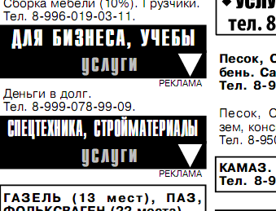
Нижегородское УФАС России
3. Дело №2040-ФАС52-07/17 в отношении ООО Издательский дом «Земляки»
В Управление поступило обращение потребителя рекламы по поводу распространения в газете «Земляки» рекламного сообщения: «Деньги в долг. Тел.8-999-078-99-09». В связи выявлением признаков нарушения ФЗ «О рекламе» Нижегородским УФАС России 27.09.2017 в отношении рекламораспространителя– ООО «Издательский дом «Земляки» возбуждено дело.
По результата рассмотрения дела Комиссия пришла к выводу о том, что в данном случае рекламируется финансовая услуга – услуга по выдаче займов.
В выявленном сообщении не указано наименование лица, предоставляющего заем, в связи с чем реклама противоречит требованиям части 1 статьи 28 ФЗ «О рекламе».
Кроме того, установлено, что владельцем телефонного номера, указанного в рекламе, является физическое лицо.
В силу части 13 статьи 28 Федерального закона "О рекламе" реклама услуг по предоставлению потребительских займов лицами, не осуществляющими профессиональную деятельность по предоставлению потребительских займов в соответствии с Федеральным законом "О потребительском кредите (займе)", не допускается.
Доказательств того, что гражданин Р. осуществляет профессиональную деятельность по предоставлению потребительских займов, не представлено.
Решением Комиссии от 27.11.2017 реклама «Деньги в долг. Тел.8-999-078-99-09» признана ненадлежащей, поскольку в ней нарушены требования части 1 и части 13 статьи 28 Закона.
ООО Издательский дом «Земляки» привлечено к административной ответственности по части 1 статьи 14.3 КоАП. Обществу назначено наказание в виде предупреждения.

Slide 20
Нижегородское УФАС России
4. Нарушение требований части 12 статьи 14 ФЗ «О рекламе»
В соответствии с частью 12 статьи 14 Федерального закона «О рекламе» при трансляции рекламы уровень ее звука, а также уровень звука сообщения о последующей трансляции рекламы не должен превышать средний уровень звука прерываемой рекламой телепрограммы или телепередачи. Параметры соотношения уровня звука рекламы и уровня звука прерываемой ею телепрограммы или телепередачи определяются требованиями технического регламента.
В 2017 году Нижегородским УФАС России рассмотрено 2 дела об административных правонарушениях по части 1 статьи 14.3 КоАП РФ по факту нарушения части 12 статьи 14 ФЗ «О рекламе» в отношении:
ООО «Нижегородская телевизионная компания» (вещание телеканала СТС на территории Нижегородской области) (Установлено, что уровень звука рекламы превышает средний уровень звука прерываемой рекламой телепрограммы или телепередачи: - в рекламе – «1 анонс» по сравнению с пострекламным фрагментом уровень громкости превышен на 3,3 дБ; - в рекламе – «6 сообщение о рекламе» по сравнению с дорекламным фрагментом уровень громкости превышен на 2,8 дБ, с пострекламным фрагментом - на 2,7 дБ).
ГБУ Нижегородской области «Нижегородская государственная областная телекомпания ННТВ» (Нарушение выразилось в том, что в ходе трансляции художественного фильма уровень звука рекламы превышал средний уровень звука фильма в диапазоне с 2,1 дБ до 5,8дБ).

Slide 21
Нижегородское УФАС России
Важным аспектом надзора за соблюдением средствами массовой информации требований рекламного законодательства является контроль за соблюдением телекомпаниями требований части 2 статьи 14 ФЗ «О рекламе» - размещение рекламы способом «бегущей строки» или иным способом ее наложения на кадр.
Согласно установленным требованиям такая реклама не должна:
превышать 7% площади кадра;
накладываться на субтитры, а также надписи разъясняющего характера.
В настоящее время Нижегородским УФАС России осуществлен мониторинг эфира ТК «Волга» на предмет наличия признаков нарушения части 2 статьи 14 ФЗ «О рекламе». Нарушений не выявлено.

Slide 22
Управление Федеральной антимонопольной службы по Нижегородской области
Спасибо за внимание!

